Slide 1
المعادن و الصخور

Slide 2
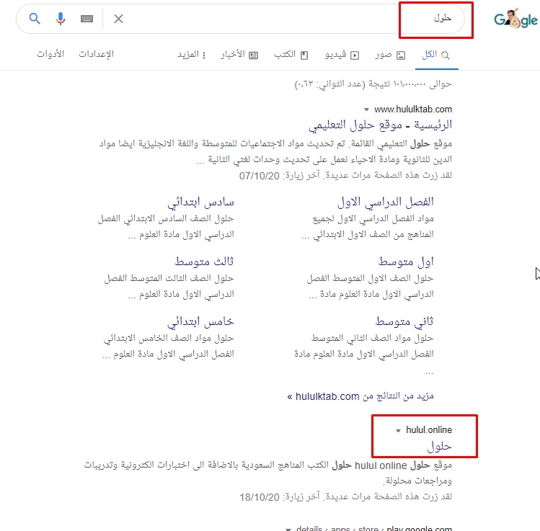
للمزيد اكتب
في جوجل حلول
هذا نحن

Slide 3
المعادن و الصخور
1
المعادن
خصائص المعادن
2
الصُّخُورِ
3

Slide 4
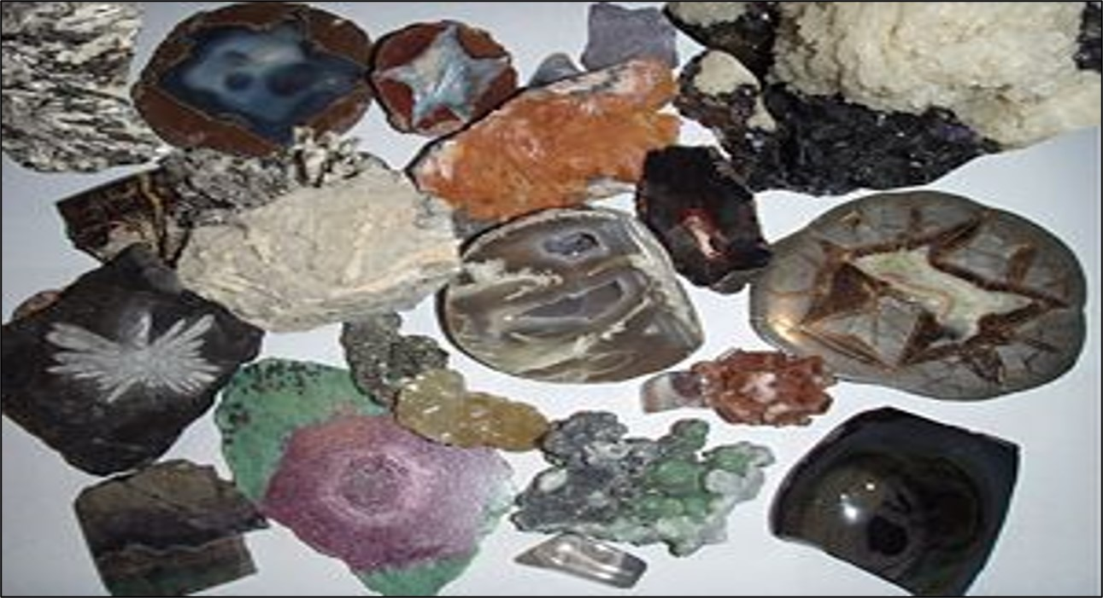
المعادن:
مادَّةٌ طَبِيعيَّةٌ غَيْرُ حَيَّةٍ تشكل الصخور
1

Slide 5
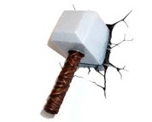
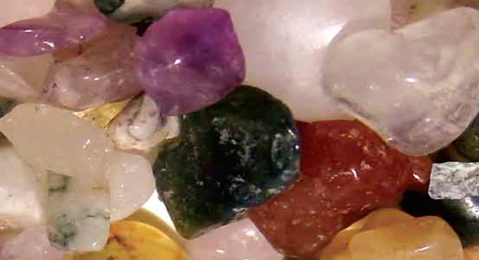
خصائص المعادن
اللون
1
القساوة
2
البريق
3
الحكاكة
4

Slide 6
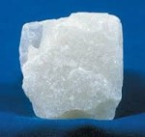
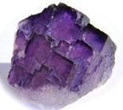
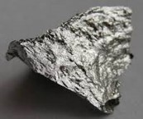
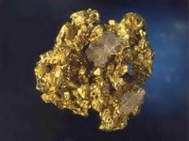
اللون :
يمكن تمييز المعادن بعضها عن بعض باستخدام اللون فقط
قد تتشابه بعض المعادن في اللون
الفلوريت
1
التوباز
2
التلك
3
الفضة
4
الذهب
5

Slide 7
الأكثر ليونة
تلك
جبسيوم
القساوة :
كالسيت
قابلية أن يخدش المعدن معدنا آخر
مقياس القساوة يستخدم لقياس القساوة
فلوريت
أباتيت
فلسبار
كوارتز
توباز
كورنديوم
الأقسى
ألماس

Slide 8
البريق :
يشير إلى الكيفية التي يعكس بها سطح المعدن الضوء الساقط عليه.

Slide 9
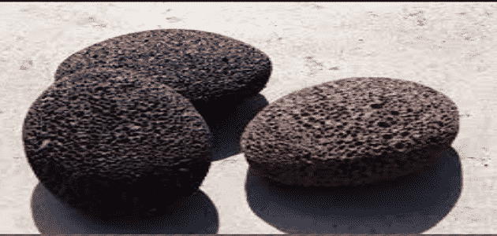
الحكاكة :
عندما نحك معدن بقطعة خزفية بيضاء , يترك المعدن مسحوقا على القطعة يسمى الحكاكة
يمكن أن يختلف لون الحكاكة عن لون السطح الخارجي للمعدن.

Slide 10
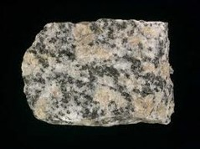
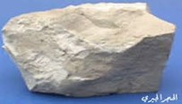
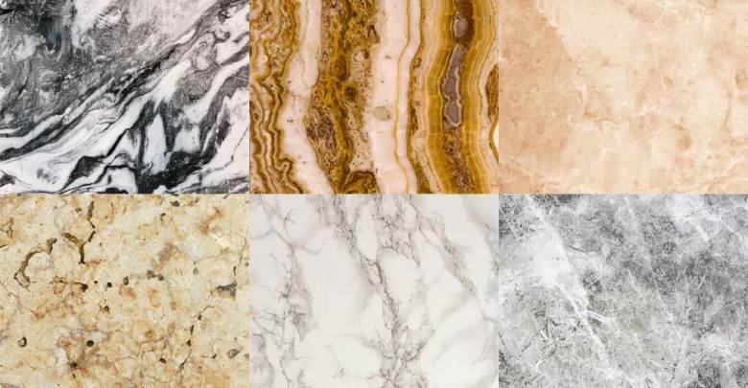
الصُّخُورِ :
جميع الصخور تحتوي على معادن
مَا أَنْوَاعُ الصُّخُورِ؟
الصُّخُورُ النَّارِيَّةُ
1
الصُّخُورُ الرُّسُوبِيَّةُ
2
الصُّخُورُ الْمُتَحَوِّلَةُ
3

Slide 11
الصُّخُورُ النَّارِيَّةُ :
تتكون عندما تبرد الصخور المنصهرة
الجرانيت يستعمل في بناء المدارس

Slide 12
الصُّخُورُ الرُّسُوبِيَّةُ :
تتكون من تجمع فتات صخور متلاصقة بعضها على بعض , على شكل طبقات
الحجر الجيري يستعمل في صناعة
الطباشير و الأسمنت

Slide 13
الصُّخُورُ الْمُتَحَوِّلَةُ :
عندما تتعرض الصخور للحرارة والضغط تحت سطح الأرض , ينتج عن ذلك صخور جديدة لها خصائص مختلفة
الرخام يستعمل في صناعة
البلاط والأعمدة و مواقد النار

Slide 14
انتهى الدرس

